Slide 1
UNIVERSIDAD NACIONAL DE CHIMBORAZO COORDINACIÓN DE NIVELACIÓN Y NIVELACIÓN SALUD MORFOFISIOLOGÍA UNIDAD 2 SISTEMA DE LOCOMOCIÓN MÚSCULOS LCDA. SANDY PAREDES

Slide 2
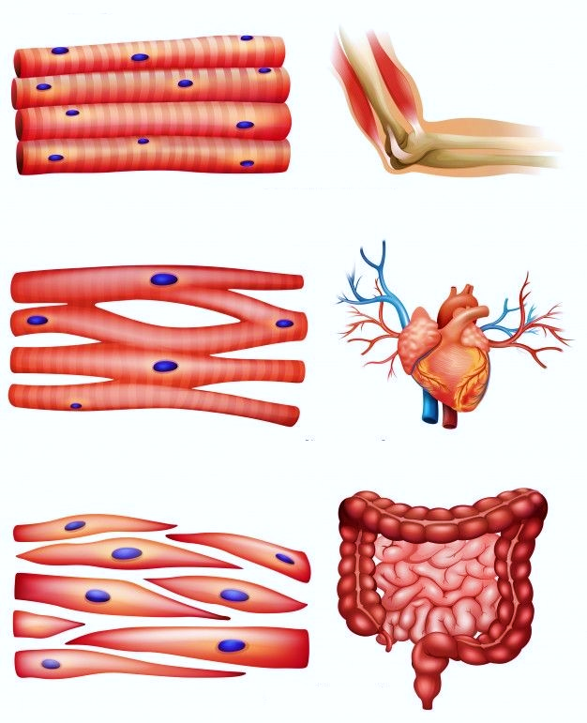
TEJIDO MUSCULAR

Slide 3
El tejido muscular contribuye a la homeostasis al
provocar movimientos corporales, desplazar sustancias a través del cuerpo y generar calor
para mantener la temperatura corporal normal.

Slide 4
Funciones del tejido muscular
Producción de movimientos corporales
Estabilización de posiciones corporales
Almacenar y movilizar sustancias dentro del cuerpo
Generación de calor.

Slide 5
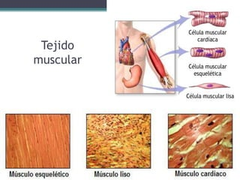
Tipos de tejido muscular
Tejido muscular esquelético
El tejido muscular esquelético es estriado: cuando es examinado con un microscopio, se observan bandas proteicas claras y oscuras alternantes –estriaciones.
Tejido muscular cardíaco
El musculo cardiaco también es estriado, pero su acción es involuntaria. La contracción y relajación alternantes del corazón no están bajo control consciente
Tejido muscular liso
Se encuentra en las paredes de las estructuras internas huecas, como vasos sanguíneos, vías aéreas y en la mayoría de los órganos de la cavidad pélvica. También se encuentra en la piel, unido a los folículos pilosos.

Slide 6
Propiedades del tejido muscular
En las celulas musculares, dos
tipos principales de estimulos desencadenan potenciales de accion.Uno consiste en senales electricas autorritmicas que surgen en el
propio tejido muscular, como en el marcapasos cardiaco. El otro
consiste en estimulos quimicos, como neurotransmisores liberados
por las neuronas, hormonas distribuidas por la sangre o, incluso,
cambios locales de pH.
Excitabilidad eléctrica
Es la capacidad de responder a ciertos estímulos generando señales eléctricas denominas potenciales de acción (impulsos).
Contractilidad
Es la capacidad del tejido muscular de contraerse enérgicamente cuando es estimulado por un potencial de acción.
Extensibilidad
Es la capacidad del tejido muscular de estirarse, dentro de ciertos limites, sin ser dañado. El tejido conectivo intramuscular limita el rango de extensibilidad y lo mantiene dentro del rango contráctil de las células musculares.
Elasticidad
Es la capacidad del tejido muscular de recuperar su longitud y forma originales después de la contracción o la extensión.

Slide 7
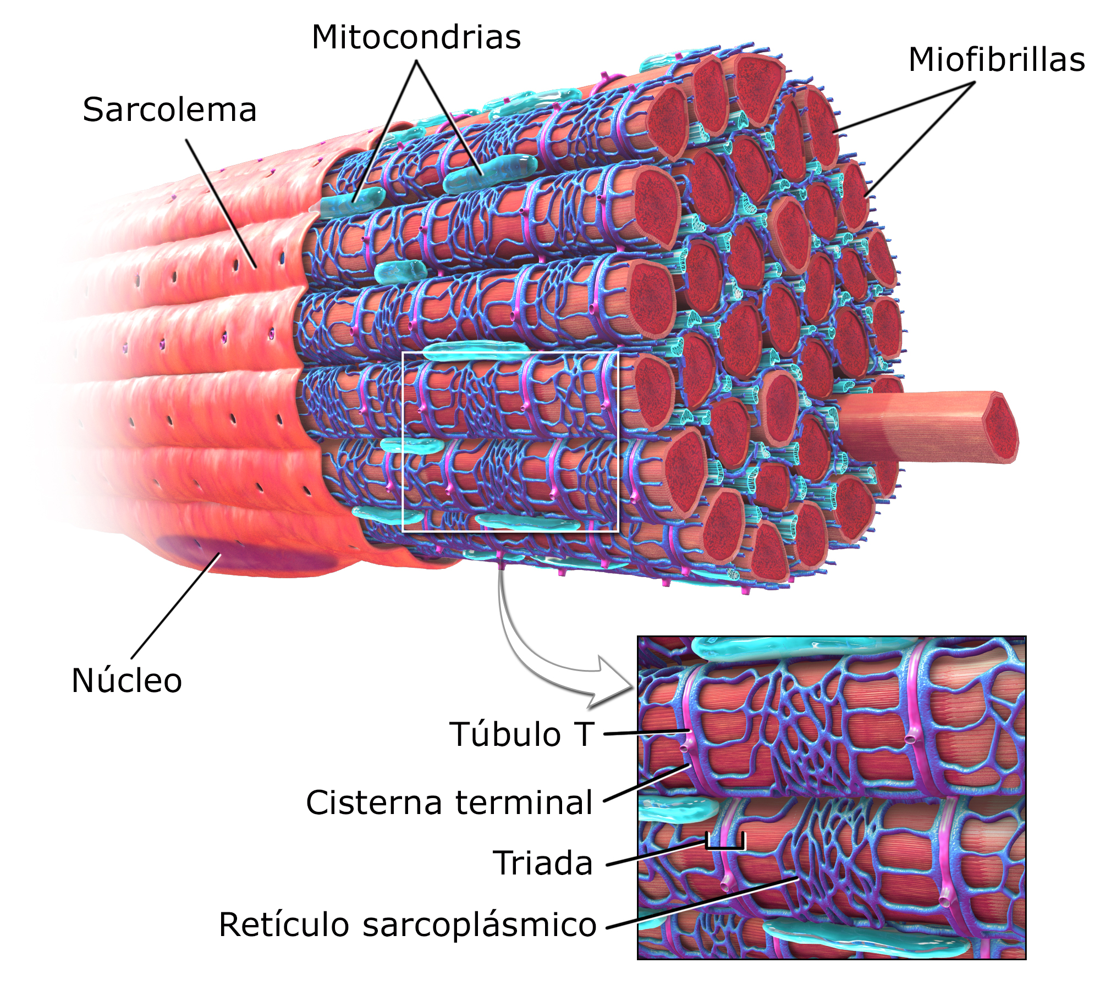
Fibra muscular
La unidad estructural del músculo es la célula muscular
Tiene también los distintos elementos que constituyen las células
Algunas partes de la célula muscular tienen el prefijo “Sarco”:
Sarcolema (membrana plasmática).
Sarcoplasma (citoplasma).
Retículo sarcoplásmico (retículo endoplasmático).
Miofibrillas: elementos contráctiles
Túbulos T: invaginaciones del sarcolema que ayudan a transmitir el potencial de acción

Slide 8
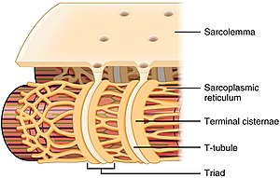
TÚBULOS T
Los túbulos T en realidad se llaman túbulos transversales o también invaginaciones del sarcolema.
Estos túbulos transversales están dispuestos de tal forma que conectan el exterior de la célula muscular con el interior.
La función es que van a permitir que el potencial de acción (el cual se genera el soma de la motoneurona, situado en la médula espinal) alcance la célula muscular.

Slide 9
Dentro de la Fibra Muscular
Encontramos en su sarcoplasma que hay una gran cantidad de miofibrillas
Las miofibrillas están constituidas por los filamentos y
Existen distintos tipos de filamentos:
Filamentos de actina.
Filamentos de miosina.
Filamentos de nebulina.
Filamentos de troponina.
Filamentos de tropomiosina.

Slide 10
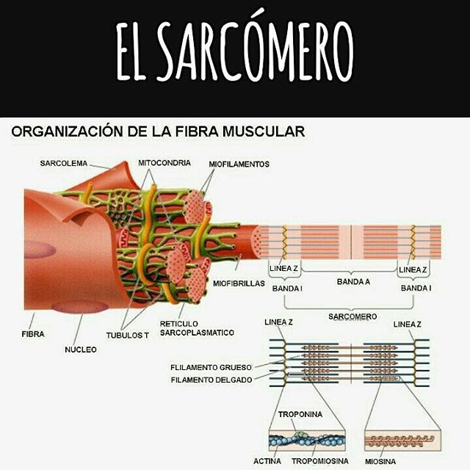
El sarcómero
Es la unidad funcional de la fibra muscular
Sarcómero tenemos todos los elementos que permiten a la fibra muscular contraerse.
Una fibra muscular no es más que una sucesión de sarcómeros.
La estructura fundamental del sarcómero:
Lineas Z
Linea M
Banda I
Banda A
Zona H

Slide 11
Mecanismo de Contracción Muscular
Inicio: Un potencial de acción viaja a lo largo del sarcolema y a través de los túbulos T.
Liberación de Calcio: El potencial de acción provoca la liberación de calcio del retículo sarcoplásmico.
Unión de Calcio a la Troponina: El calcio se une a la troponina, cambiando la conformación del complejo de troponina-tropomiosina y exponiendo los sitios de unión en la actina.
Formación del Puente Cruzado: La miosina se une a la actina, formando puentes cruzados.
Golpe de Potencia: La miosina pivota, tirando de la actina hacia el centro del sarcómero.
Desprendimiento: El ATP se une a la miosina, provocando que se desprenda de la actina.
Reactivación: La hidrólisis del ATP a ADP y fosfato reenergiza la cabeza de miosina.

Slide 12
TEJIDO MUSCULAR ESQUELÉTICO
Cada uno de los músculos esqueléticos es un órgano independiente compuesto por cientos o miles de células, que se denominan fibras musculares por su forma elongada.
Tres capas de tejido conectivo
EPIMISIO: capa más externa de tejido conectivo denso, irregular, que rodea todo el músculo.
PERIMISIO: capa de tejido conectivo denso, irregular, pero rodea grupos de 10 a 100 o más fibras musculares y los separa en haces llamados fascículos
ENDOMESIO: penetra en el interior de cada fascículo y separa fibras individuales entre sí.
Componentes de tejido conectivo
El tejido conectivo rodea y protege al tejido muscular.
La capa subcutánea o hipodermis, que separa el musculo de la piel esta compuesta por tejido conectivo areolar y tejido adiposo.
Fascia es una lamina densa o una banda ancha de tejido conectivo irregular que reviste la pared del cuerpo y los miembros; asimismo, sostiene y rodea los músculos y otros órganos.

Slide 13
